Slide 1
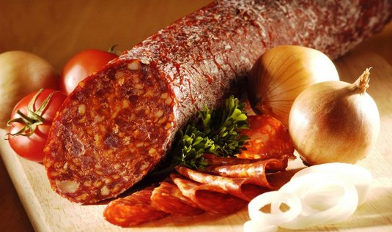
Legislativa potravin
Hejmalová Michaela

Slide 2

Potravinářská legislativa
široké spektrum právních předpisů, které se z různých hledisek dotýkají potravin
předpisy, které řeší problematiku celého potravinového řetězce (produkce, zpracování, distribuce, prodej)

Slide 3
Co předpisy regulují?
kvalitu potravin - složení a označování výrobků
ochranu zdraví lidí - hygienická opatření, aditiva
ochranu životního prostředí - rybolov
hospodářské a finanční záležitosti - podmínky exportu a importu)

Slide 4
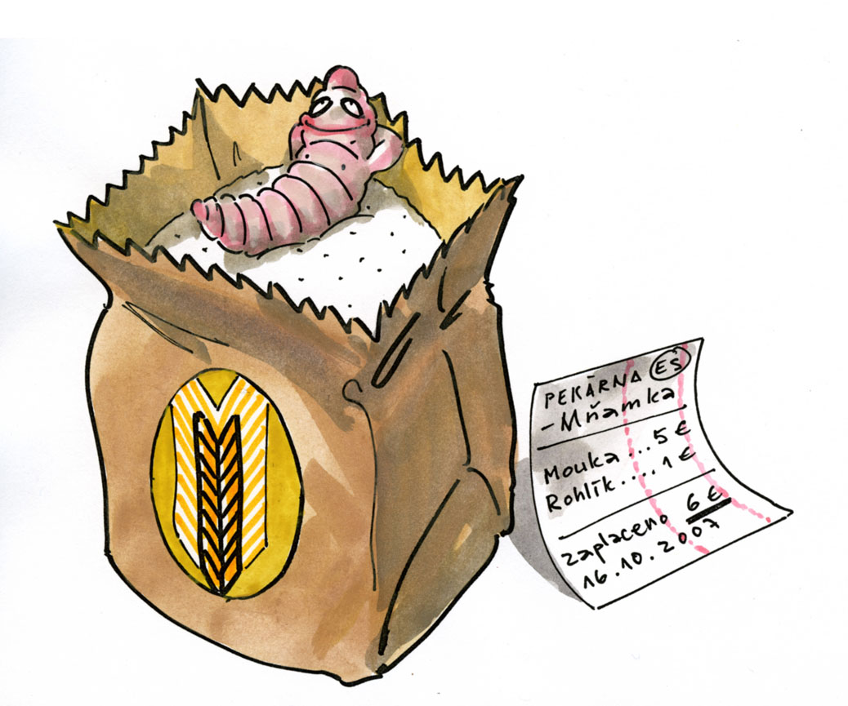
Typy legislativních pramenů
právní předpisy ČR
právní předpisy EU
Codex Alimentarius

Slide 5
Jakost a zdravotní nezávadnost
Hlavní bodem potravinářské legislativy a následně kontroly dodržování této legislativy je zajištění:
jakosti potravin,
zdravotní nezávadnosti potravin
Současná potravinářská legislativa „jakost“ a „zdravotní nezávadnost“ rozlišuje jako dva různé ukazatele.

Slide 6
Jakost potravin
z hlediska spotřebitele je jakost potravinářského výrobku souhrn vlastností, které danému výrobku propůjčují určitou míru schopnosti uspokojovat potřeby uživatele (předem stanovené nebo předpokládané)
spotřebitel tedy od dané potraviny očekává určité vlastnosti

Slide 7
Zajišťování jakosti
Důvody změn ve filozofii zajišťování jakosti:
v hospodářsky vyspělých zemích existuje dostatek potravin,
k dispozici je velice široký sortiment potravinářských výrobků,
mezi výrobci potravin je silná konkurence,
roste informovanost spotřebitelů (senzorika,
nutriční hodnota, způsob a velikost balení, trvanlivost, dostupnost, značení, zdravotní nezávadnosti

Slide 8
Zdravotní nezávadnost
Zdravotní nezávadnost je výrazně podmíněna především takovými znaky, jako jsou :
mikrobiální kontaminace
chemického nebezpečí (toxické prvky, rezidua pesticidů)

Slide 9
Portály
http://www.szpi.gov.cz/
http://www.bezpecnostpotravin.cz/
(informační centrum bezpečnosti potravin)
http://eagri.cz/public/web/mze/potraviny/bezpecnost-potravin/
http://www.agronavigator.cz/default.asp?ids=158&ch=13&typ=2&val=158

Slide 10
Současná legislativa v ČR
v ČR platí:
národní právní předpisy (především zákony, vyhlášky, nařízení vlády)
právní předpisy EU, přičemž evropská (harmonizovaná) legislativa je nadřazena národní legislativě

Slide 11
Nejdůležitější zákony
Oblast potravin pokrývají tyto stěžejní zákony ČR:
Zákon č. 110/1997 Sb., o potravinách a tabákových výrobcích a o změně a doplnění některých souvisejících zákonů, v platném znění
Zákon č. 166/1999 Sb., o veterinární péči a o změně některých souvisejících zákonů (veterinární zákon), v platném znění
Zákon č. 258/2000 Sb.,o ochraně veřejného zdraví, v platném znění

Slide 12

Značka kvality
národní značka KLASA
od roku 2003 udělována ministrem zemědělství ČR kvalitním potravinářským výrobkům
Značka je ohodnocenému výrobku propůjčována na dobu tří let
slouží spotřebitelům a odběratelům pro lepší orientaci na nasyceném trhu potravin

Slide 13

Regionální potravina
podpora regionálních potravin z jednotlivých krajů České republiky
projekt ministerstva zemědělství na podporu malých a středních pěstitelů a výrobců v krajích České republiky
6 let propagace

Slide 14
Legislativa EU
harmonizace evropské legislativy, tj. vytvoření předpisů platných ve všech členských státech EU
Evropská komise, Rada a Evropský parlament navrhují, zpracovávají, připomínkují a schvalují nové legislativní dokumenty nebo mění, upravují a doplňují již platné předpisy
Předpisy ES jsou nadřazeny národním legislativám členských států. V oblastech, které nejsou regulovány předpisy EU, může členský stát stanovit vlastní pravidla

Slide 15
Codex alimentarius (CA)
CA = „potravinářský zákoník“
sbírka mezinárodně uznávaných standardů, praktických postupů, směrnic a dalších doporučení, vztahujících se k bezpečnosti potravin
na vypracování CA se v šedesátých letech podílela FAO a WHO (1963)
hlavním účelem má být ochrana zdraví konzumentů a zajištění čestných praktik v mezinárodním obchodu s potravinami.

Slide 16
Organizace pro výživu a zemědělství
Food and Agriculture Organization, FAO
specializovaná organizace OSN se sídlem v Římě, založená v roce 1945
koordinuje mezinárodní snahy, které si kladou za cíl zamezit hladovění.

Slide 17
Evropský úřad pro bezpečnost potravin EFSA
od roku 2005 své stálé sídlo v italské Parmě
poskytuje nezávislá vědecká stanoviska, vědeckou a technickou podporu pro činnost Evropského společenství ve všech oblastech, které mají přímý nebo nepřímý vliv na bezpečnost potravin a krmiv

Slide 18
Úřad pro potraviny
součástí ministerstva zemědělství od 1. dubna 2005
svou činností zastřešuje oblast potravin v ČR
má dva odbory:
odbor potravinářské výroby a legislativy,
odbor bezpečnosti potravin.

Slide 19
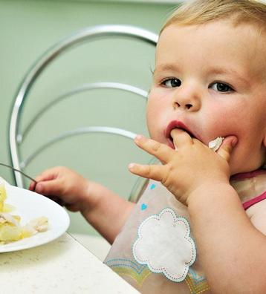
Děkuji za pozornost

